Slide 1
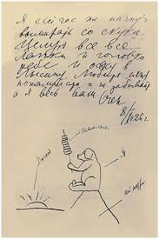
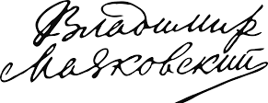
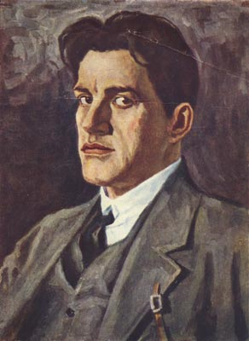
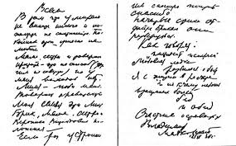
В. В. Маяковский
Биография поэта

Slide 2
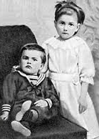
Детство
Владимир Маяковский родился в Грузии 19 июля 1893 году. Его отец служил лесничим в селе Багдади, позже семья переехала в Кутаиси. Здесь будущий поэт учился в гимназии и брал уроки рисования: с ним бесплатно занимался единственный кутаисский художник Сергей Краснуха. Когда волна первой российской революции докатилась и до Грузии, Маяковский — еще ребенком — впервые участвовал в митингах. В 1906 году, когда Владимиру Маяковскому было 13 лет, умер его отец — от заражения крови: поранил палец иглой, сшивая бумаги. До конца жизни поэт боялся бактерий: всегда носил с собой мыло, брал в путешествия складной таз, возил с собой одеколон для обтираний и тщательно следил за гигиеной.

Slide 3
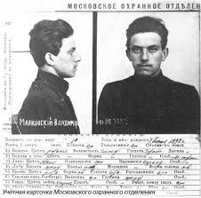
Юность
После смерти отца семья оказалась в тяжелом положении. Маяковский вспоминал: «После похорон отца — у нас 3 рубля. Мы распродали столы и стулья. Двинулись в Москву. Зачем? Даже знакомых не было». В московской гимназии юный поэт написал свое первое «невероятно революционное и в такой же степени безобразное» стихотворение и опубликовал его в нелегальном школьном журнале. В 1909–1910 годах Маяковского несколько раз арестовывали: он вступил в партию большевиков, работал в подпольной типографии. Сначала юного революционера отдавали «на поруки» матери, а в третий раз посадили в тюрьму. Заключение в одиночной камере Маяковский позже назвал «11 бутырских месяцев». Он писал стихи﻿, но тетрадь с лирическими опытами — «ходульными и ревплаксивыми», как оценил их автор, — отобрали охранники.

Slide 4
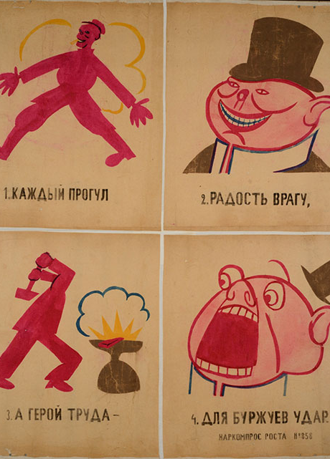
Общественная деятельность и путешествия
1918–1919 годы в биографии Владимира Маяковского ознаменованы широким распространением темы революции. Он участвовал в выпуске плакатов «Окна сатиры РОСТА», в которых создавал подписи, рисунки. В 1923 году создал творческое объединение «Левый фронт искусств» и журнал «ЛЕФ», в котором был редактором. В 1922 –1924 годах Маяковский посещает Западную Европу. В 1925 году совершил путешествие в Америку. В Америке у поэта случился короткий роман с одной русской эмигранткой, в результате которой на свет появилась дочь Маяковского, Патриция.
Вернувшись из-за границы, поэт путешествует по СССР, пишет стихи, выступает с докладами. Стихотворения Маяковского печатались во многих газетах, журналах, изданиях.

Slide 5
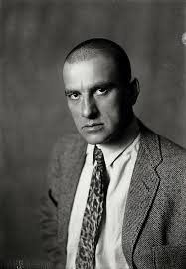
Начало творческого пути
В заключении Маяковский прочитал множество книг. Он мечтал о новом искусстве, новой эстетике, которая будет в корне отличаться от классической. Маяковский решил учиться живописи — сменил нескольких преподавателей и через год поступил в Московское училище живописи, ваяния и зодчества. Здесь молодой художник познакомился с Давидом Бурлюком, а позже — с Велимиром Хлебниковым и Алексеем Крученых. Маяковский вновь писал стихи, от которых его новые товарищи были в восторге. Авангардные авторы﻿ решили объединиться против «эстетики старья», и вскоре появился манифест новой творческой группы — «Пощечина общественному вкусу».

Slide 6
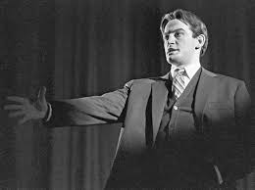
Творческий путь
Поэт гастролировал по разным городам России, выступая с лекциями и своими произведениями. В 1913 году он выпустил свой первый сборник стихов «Я!», состоящий из четырех рукописных произведений, в которых открыто критиковалась буржуазия.
Среди наиболее заметных литературных достижений в этот период — два сборника стихов Маяковского: «Простое мычание» и «Революция. Поэтохроника». Эти произведения были проникнуты духом революционного пыла, охватившего Россию в то время, и помогли Маяковскому утвердиться в качестве одного из ведущих представителей футуристического движения.
По мере того как разворачивалась Октябрьская революция, Маяковский продолжал писать о событиях революции, передавая в своей поэзии волнение и бурную энергию этого исторического периода. Он также участвовал в создании агитационных плакатов, используя свои художественные таланты для пропаганды большевистского дела.

Slide 7

Творческий путь
В 1928–1929 годах Маяковский написал сатирические пьесы «Клоп» и «Баня». Обе премьеры прошли в Театре Мейерхольда. Лояльное отношение властей к «главному советскому поэту» сменилось прохладой. В 1930 году ему впервые не одобрили выезд за границу. На поэта стала яростно нападать официальная критика. Его упрекали за сатиру по отношению к явлениям, якобы побежденным, например той же бюрократии, и чиновническим проволочкам. Маяковский решил провести выставку «20 лет работы» и представить на ней результаты своего многолетнего труда. Он сам отбирал газетные статьи и рисунки, расставлял книги, развешивал по стенам плакаты. Поэту помогали Лиля Брик, его новая возлюбленная﻿ актриса Вероника Полонская и сотрудник Государственного литературного музея﻿ Артемий Бромберг.

Slide 8
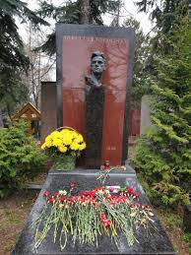
Смерть
В начале 1930 года поэт много болел. Далее Маяковского ждала череда неудач: его выставка «20 лет работы» не принесла успеха, а премьера пьесы «Клоп» и спектакль «Баня» провалились. Душевное состояние Владимира Владимировича ухудшалось. А 14 апреля 1930 года Маяковский застрелился.
В честь великого поэта и драматурга названы многие объекты (например, библиотеки Маяковского, улицы, площади, парки, станции метро, кинотеатры), установлены многочисленные памятники. Театры им. Вл. Маяковского находятся в Москве, Норильске, Душанбе.

Slide 9
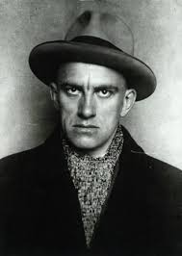
Интересные факты из биографии В. Маяковского
Боялся острых предметов
После смерти отца, который умер от заражения крови в результате укола булавкой, у Маяковского была фобия повторить его судьбу. Поэтому в кармане поэта всегда был кусочек мыла. Он тщательно мыл руки, посуду, овощи и фрукты и никогда не пользовался булавками, гвоздями, иголками и вообще острыми предметами.
Страшно боялся одиночества
Вниманием Маяковский никогда не был обделен — вокруг него всегда было много друзей, женщин, читателей и слушателей. При этом поэт патологически боялся остаться ненужным. Страх был настолько велик, что Владимир панически боялся оставаться один в квартире.
Уникальный почерк: Легендарная «лесенка» — это не только способ привлечь внимание, но и, по слухам, способ заработать больше, так как в то время часто платили за количество строк.
Необычно одевался
Маяковский выделялся не только ростом (без малого 1,9 метра!), громким голосом, но и необычным подходом к искусству... и к одежде. Он, за неимением денег, придумал свою знаменитую желтую блузу, которую сшил из шторы. А у сестры «стрельнул» яркую ленту для импровизированного галстука. Публика еще долго вспоминала с ужасом и содроганием этот наряд.

Slide 10





Интересные факты из биографии В. Маяковского
Первый рекламщик СССР: Маяковский был мастером рекламных лозунгов и создателем плакатов для «Окон РОСТА», сочетая искусство с пропагандой.
Великодушие: Несмотря на жесткий образ, Маяковский был очень добрым: он анонимно помогал нуждающимся старикам, которых искал сам.
В свое время Маяковский был героем множества анекдотов.
Пример анекдота:
Маяковскому говорят: — Вот вы писали, что «среди грузинов я — грузин, среди русских я -русский», а среди дураков вы кто? Маяковский не растерялся и говорит: — А среди дураков я впервые. (anekdotovstreet.com)

Slide 11
Спасибо за внимание!

